Slide 1
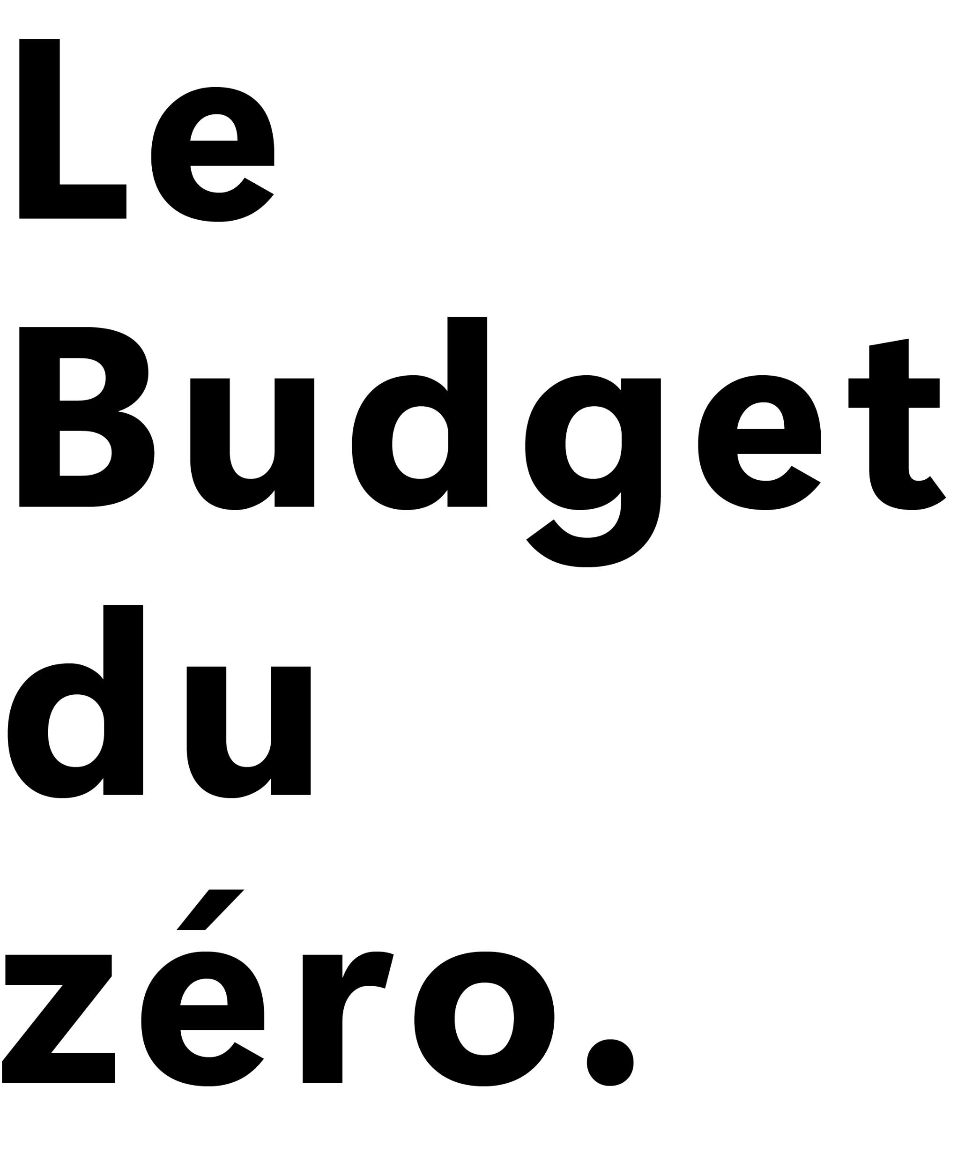
Projet Le Budget du zéro
Lou WALLET
Mouad ANIDA
Thomas PEYRON
SY43

Slide 2

But global
Technique du budget zéro
Application smartphone Android
UI Simple
Utilisateur cible : Particulier

Slide 3
Contraintes techniques
Base de données locale
Langage Kotlin
Documentation par génération automatique
Utilisation du versionnage GitHub et Changelog

Slide 4
Répartition du travail – Méthode agile
0-[0_0.0.0]: création
1-[0_1.0.0]: Mise en place de l'interface d'accueil et des interraction entre les différentes vues de visualisation
2-[0_2.0.0]: Mise en place de la base de données des entrées d'argent
3-[0_3.0.0]: Possibilité d'ajouter une dépense ou une entrée d'argent
4-[0_4.0.0]: Mise en place de la visualisation de ses dépenses du mois en relation avec le budget prévisionel

Slide 5
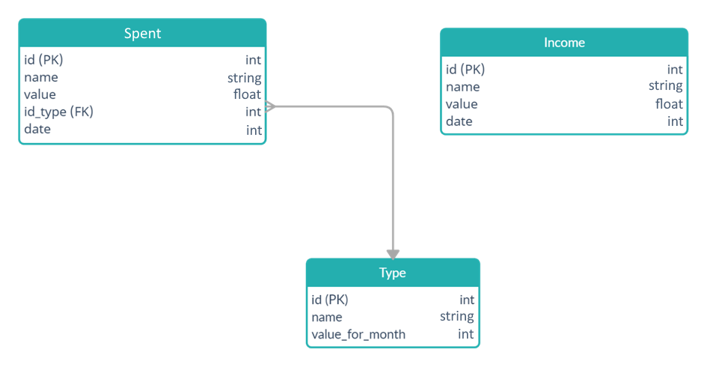
Modèle de la base de données

Slide 6
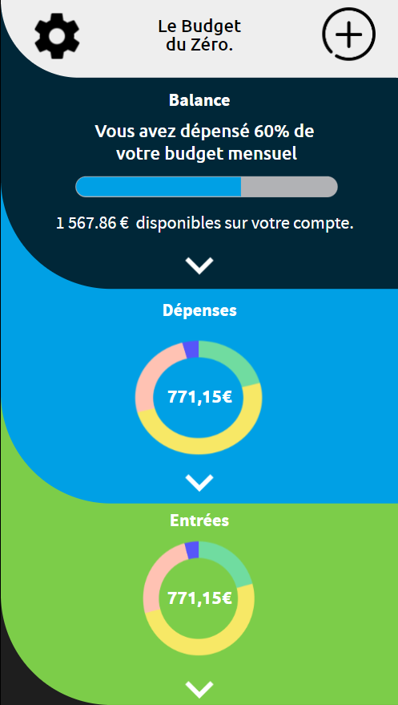
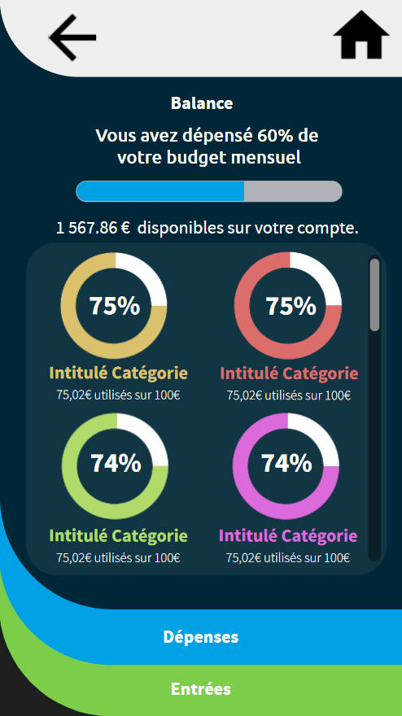
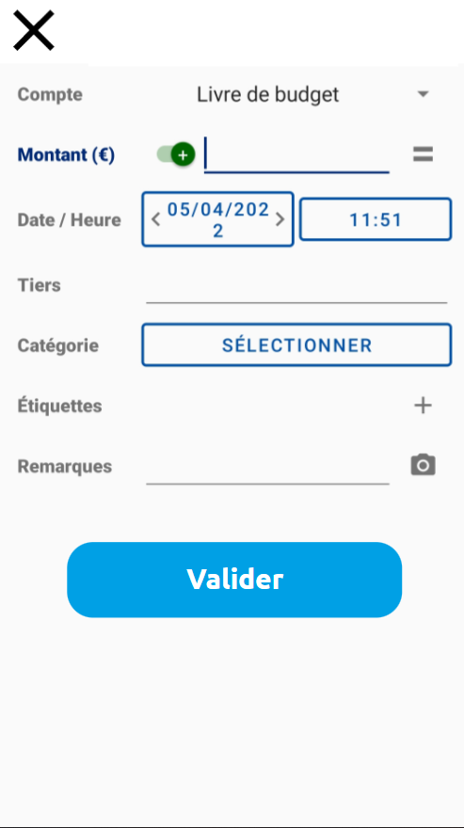
Interface utilisateur

Slide 7
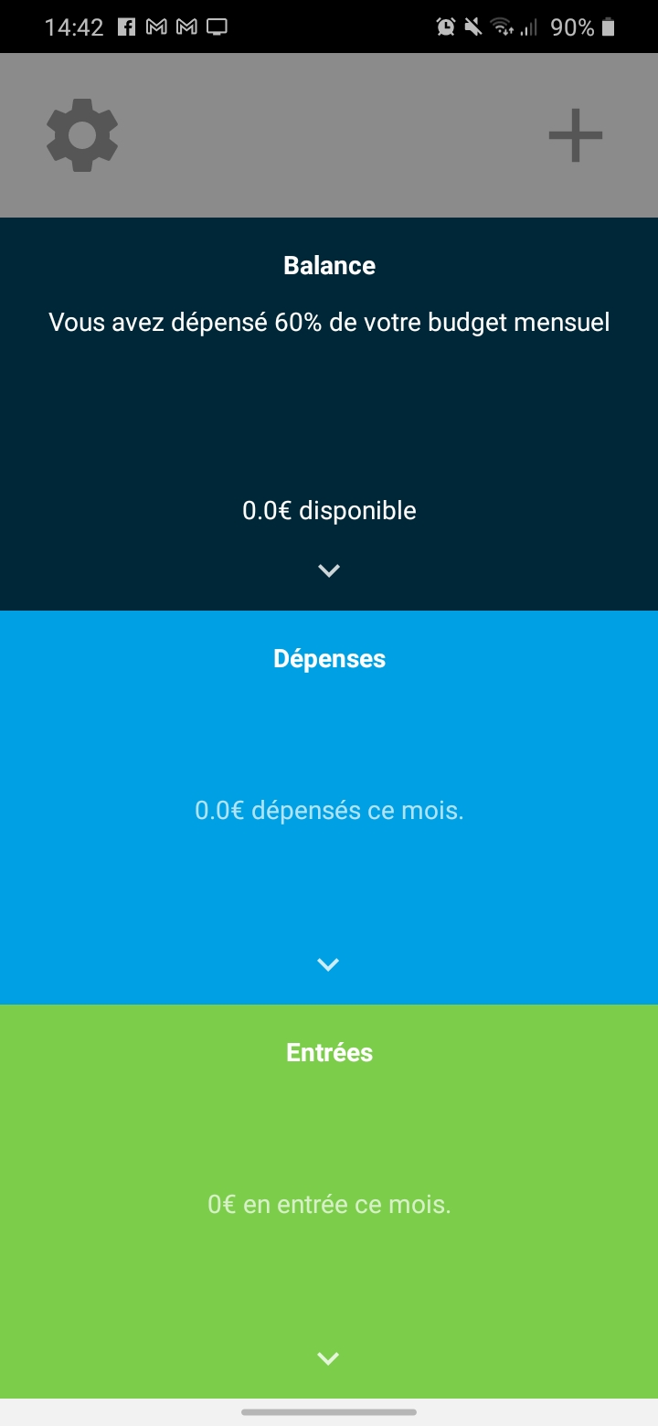
Réalisation

Slide 8
Demonstration

Slide 9
Difficultés
MVC
Gestion des erreurs et des exception dues aux formulaires
Compréhension des logiques d’Android : gradle, fragment, view, activity, adapter…
Communication au sein du groupe / répartition du travail
Utilisation de Orchid

Slide 10
Les + | Les -
Apprentissage POO Apprentissage gestion de projet (Git-Agile) Application fonctionnelle | Communication au sein du projet Design initial non respecté Améliorations de fonctionalité
Graphique
Une UI plus intuitive/ergonomique
Personnalisation des types de dépense
Personnalisation des entrées récurrentes
…

Slide 11
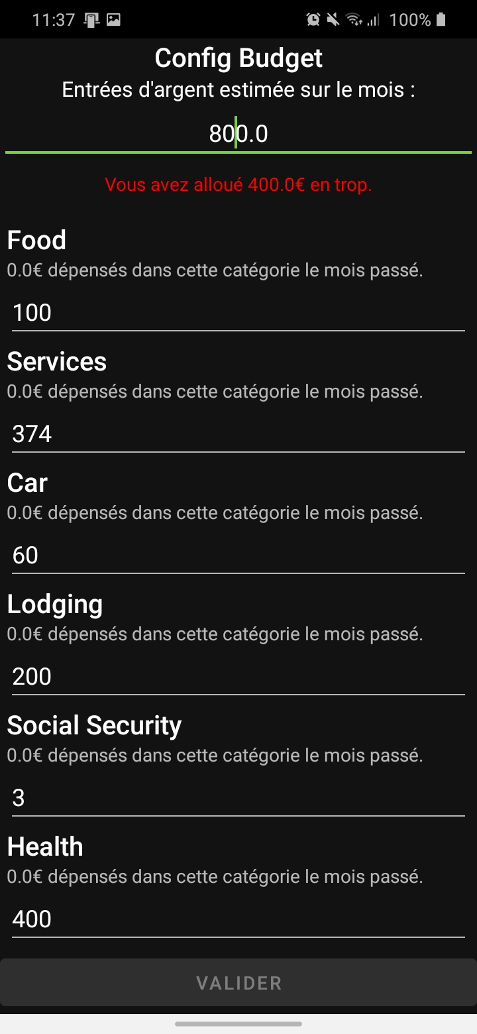
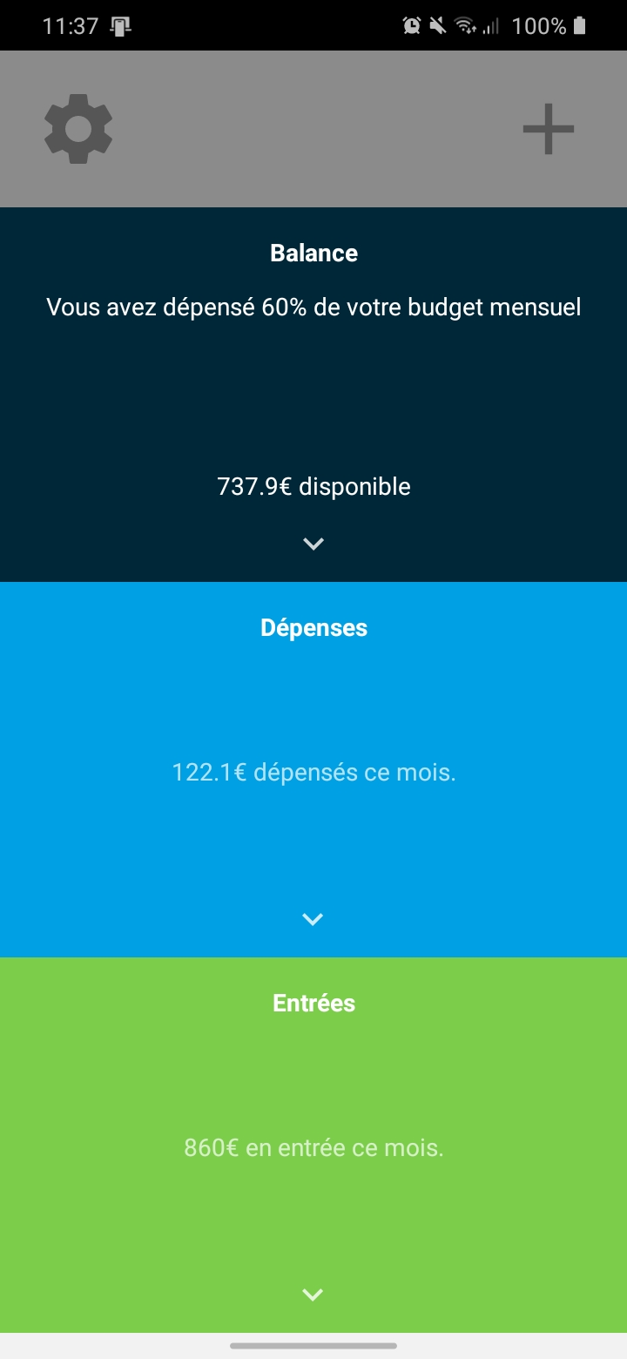
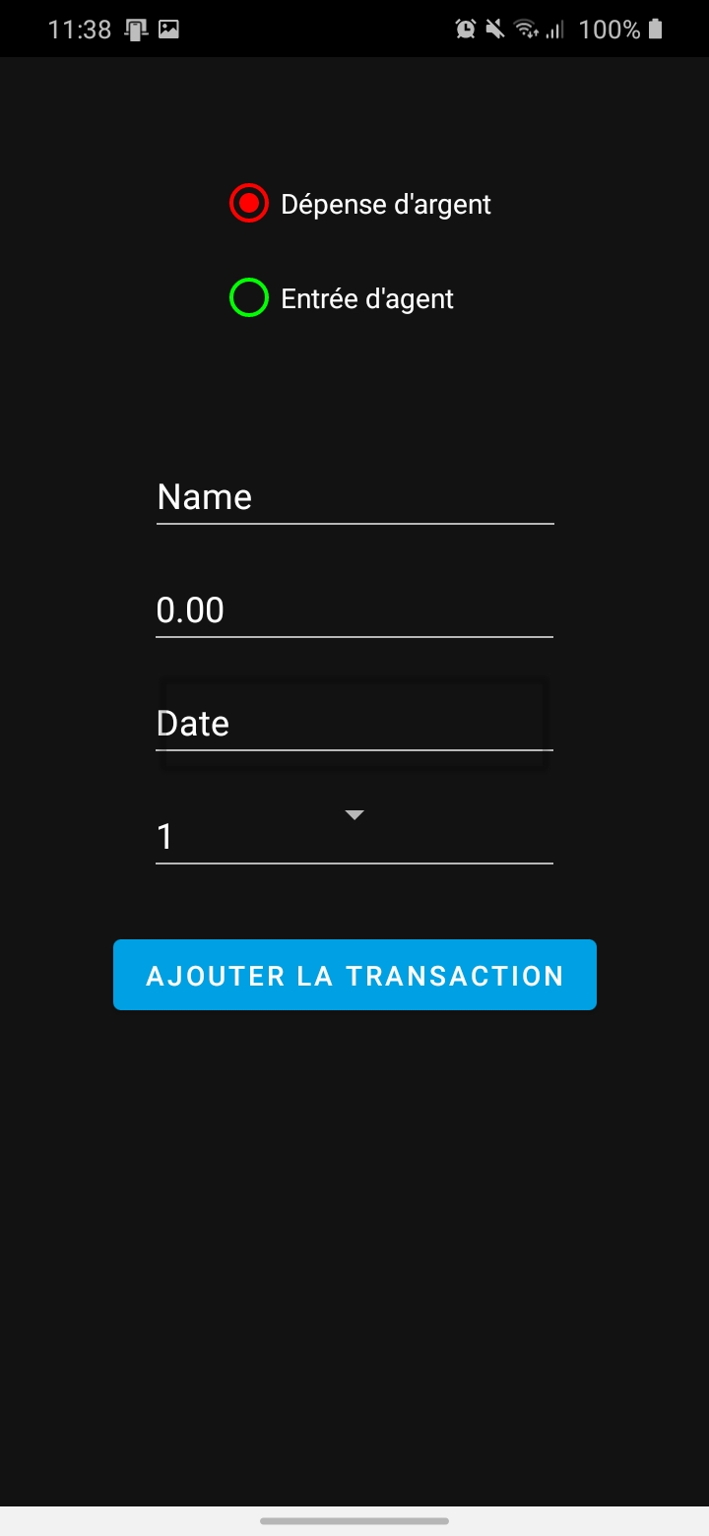
Les activités

Slide 12
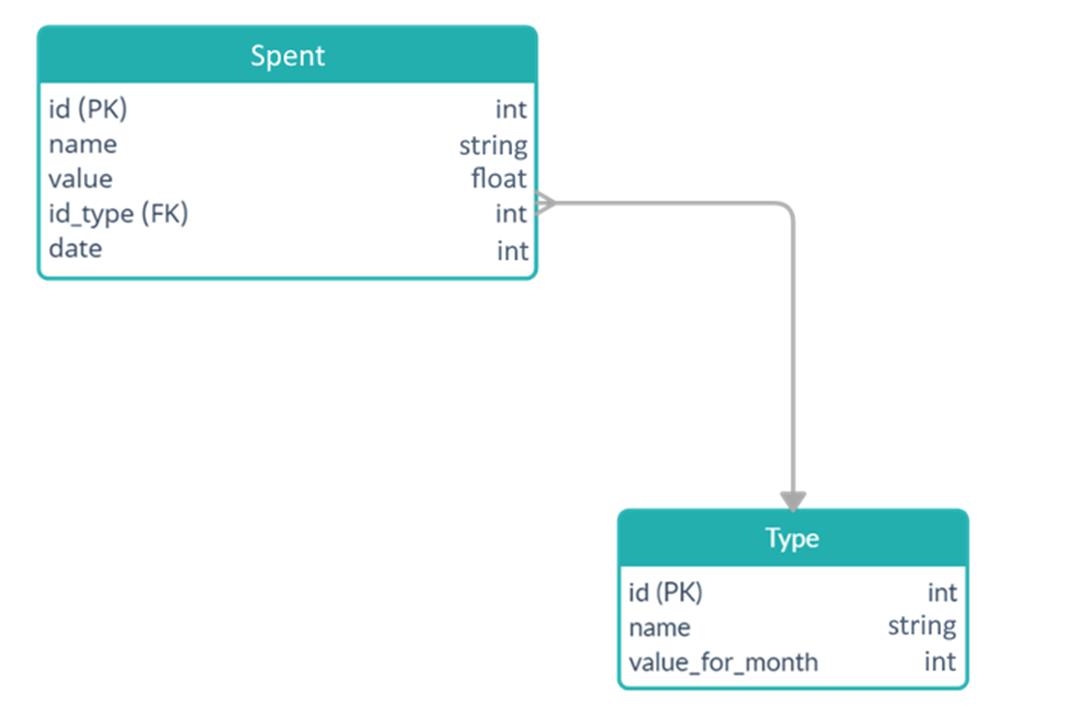
Gestion du budget

Slide 13
Conclusion
Lou WALLET
Mouad ANIDA
Thomas PEYRON

Slide 14
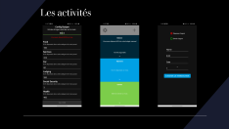
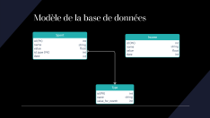
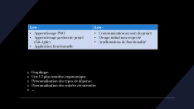
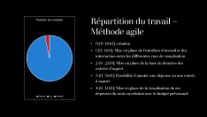
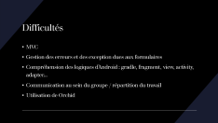
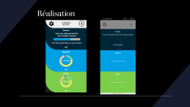
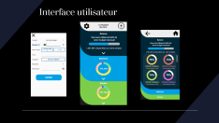
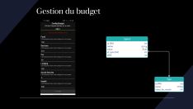
Questions

